Slide 1






Được
chứng kiến
hoặc tham gia
KỂ
Được
chứng kiến
hoặc tham gia
CHUYỆN

Slide 2

- Kể lại 1 câu chuyện đã được chứng kiến hoặc tham gia có nội dung về một cuộc du lịch hoặc cắm trại
- Biết sắp xếp các sự việc thành một câu chuyện.
- Biết đánh giá lời kể của bạn theo tiêu chí đã nêu.
Yêu cầu
cần đạt

Slide 3
Đề bài
Kể chuyện về một cuộc du lịch hoặc cắm trại mà em được tham gia.

Slide 4

Gợi ý
1. Nhớ lại những lần bố mẹ cho đi du lịch hoặc những lần cùng cả lớp cắm trại.
2. Kể chuyện
- Giới thiệu về cuộc du lịch, cắm trại: Ở đâu? Khi nào? Cùng với ai?
- Kể những chi tiết của cuộc du lịch, cắm trại đó. Qua lần du lịch, cắm trại đó, em phát hiện được những gì thú vị?
- Nêu ấn tượng của em về lần du lịch, cắm trại đó.

Slide 5
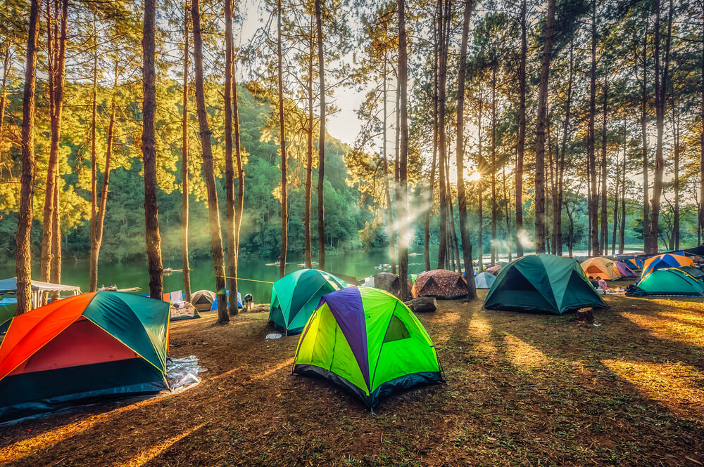

Slide 6
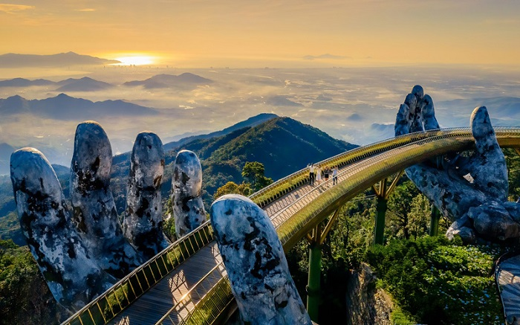
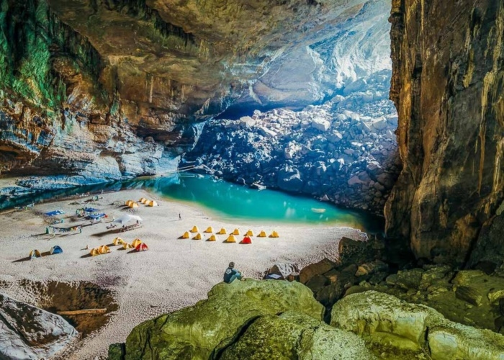
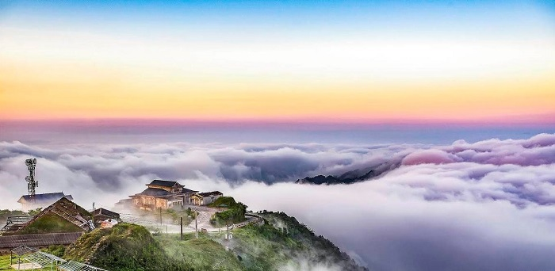


Slide 7
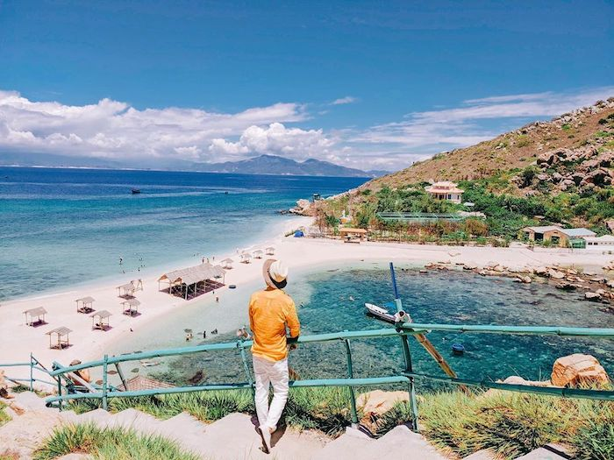

Slide 8
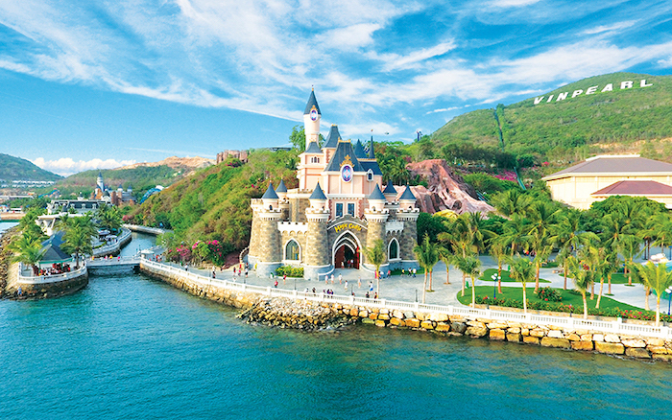

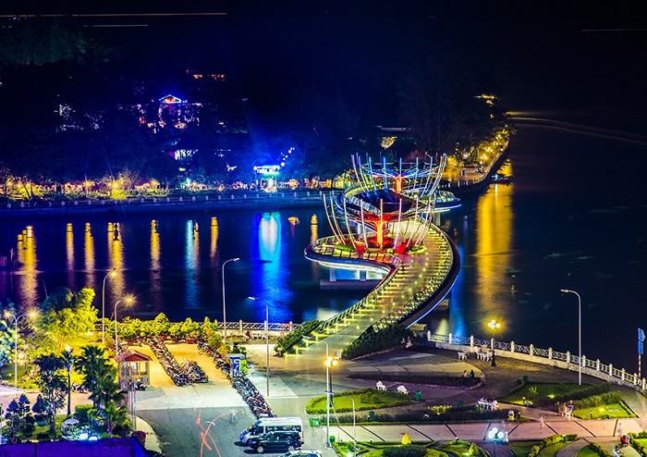

Slide 9
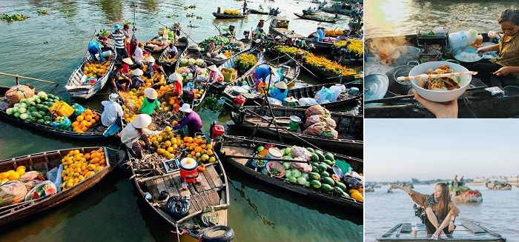

Slide 10
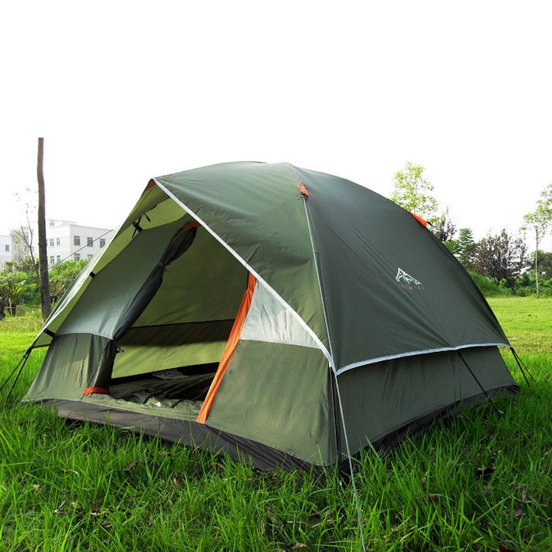
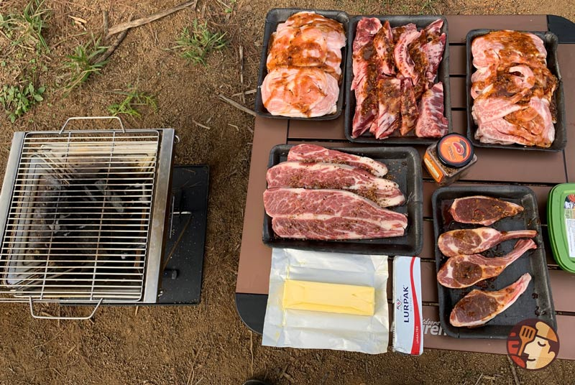


Slide 11
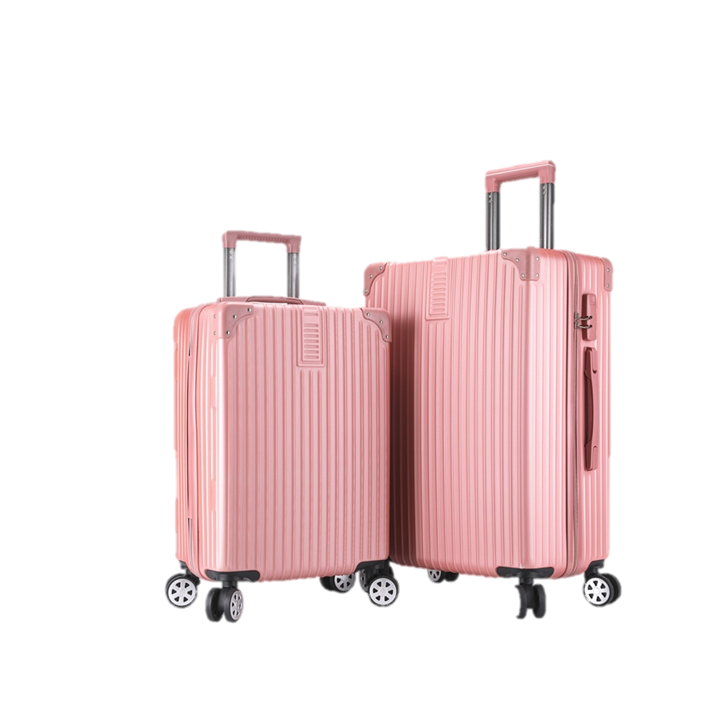
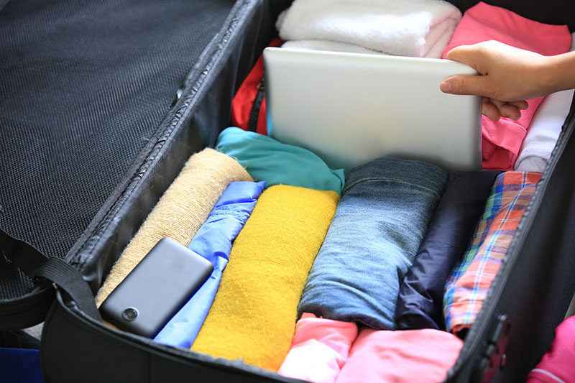

Slide 12

Kể cho nhau nghe

Slide 13

Thi kể trước lớp
Tiêu chí đánh giá:
+ Nội dung câu chuyện
+ Giọng kể
+ Cử chỉ, điệu bộ

Slide 14


Chuẩn bị
bài sau
Dặn
dò

